Slide 1
Исследовательская работа «Полезен ли танец для здоровья?»
Работу выполнила
Ученица 9 «Б» класса КСОШ№1
Шестерикова Дарья

Slide 2
«Изучив танец человека, можно изучить его душу. Танец - самое возвышенное и прекрасное из всех искусств. В нем отражается сама жизнь!» Хэвлок Эллис (английский психолог, писатель)

Slide 3
Гипотеза: Допустим, что танцы полезны для здоровья.

Slide 4
Танец дарит человеку невероятно приятную возможность раскрыть свое внутреннее «я», обрести гармонию и подарить заряд энергии и здоровья организму в целом. Ведь уже давно научно доказано благотворное влияние занятий на самочувствие человека, не только психологическое, но и на физическое. Уверенность в себе, проявление собственного творческого потенциала приносит радость и становится хорошим подспорьем для стабильной работы всех систем организма. А уже в зависимости от типа танца, которым Вы предпочтете заняться, можно будет вычислить степень этого влияния.

Slide 5
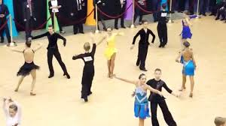
Какие танцы больше всего подходят для здоровья, а какие — нет? Подходят однозначно – спортивные. Прежде всего – аэробика и все другие спортивные танцы, входящие в фитнес-группу. Что такое фитнес? Это общее название методики оздоровительного назначения, которая позволяет изменить форму тела, вес, соотношение мышечной и жировой массы и надолго зафиксировать полученный результат.

Slide 6
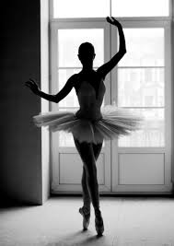
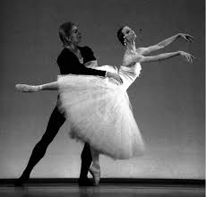
Классика. Хореография Это безусловно танец для сцены, который демонстрирует предельные возможности человеческого тела. Для выполнения фигур хореографии требуется серьезная силовая подготовка и первоклассная растяжка, поэтому чтобы добиться хороших результатов на данном поприще необходимо заниматься с юных лет.

Slide 7
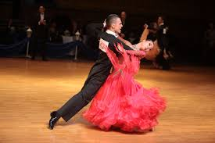
Бальные танцы это парный танец с жесткими хореографическими стандартами. Полностью раскрывает тему взаимодействия с партнером. Высшая форма возможного парного искусства танца.

Slide 8
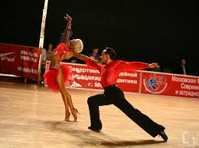
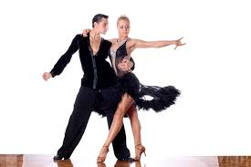
Латино-американские танцы Зачастую эти стили привлекают людей, которые постоянно находятся в поиске партнера.Недостатки: однообразие и примитивность танцевальных техник Достоинства: простота в изучении, легкость смены партнеров

Slide 9
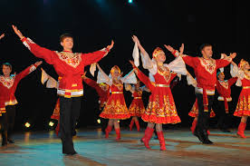
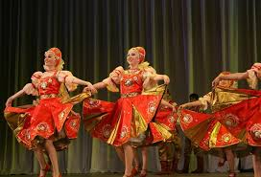
Русский Народный Танец русское народное танцевальное искусство, представленное в виде народного самодеятельного или постановочного сценического танца. Для мужской пляски характерны удаль, широта души, юмор; женский танец отличается плавностью, величавостью, лёгким кокетством. Русские танцы являются неотъемлемой частью русской национальной культуры.
русское народное танцевальное искусство, представленное в виде народного самодеятельного или постановочного сценического танца. Для мужской пляски характерны удаль, широта души, юмор; женский танец отличается плавностью, величавостью, лёгким кокетством[1][2]. Русские танцы являются неотъемлемой частью русской национальной культуры.

Slide 10
Качества, формируемые при занятиях танцами:
улучшается координация движений
повышается общий тонус организма и физическая работоспособность
развивается чувство ритма
происходит обогащение знаниями
прививается собранность, уверенность в своих силах
создается ощущение физического и психологического комфорта

Slide 11
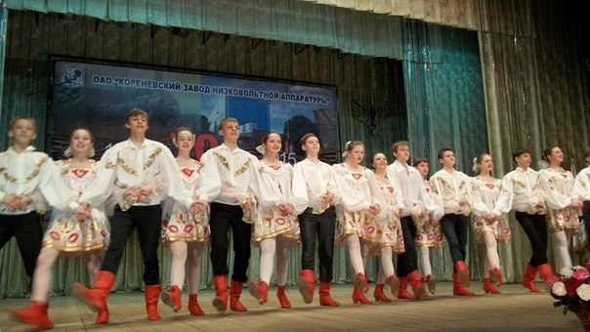
Наверное, каждый не раз спрашивал себя: каким способом лучше всего поддерживать физическую форму? Как обеспечить активность в наше время, когда мы проводим большую его часть в транспорте, в креслах, на диванах? Чтобы ответить на все эти вопросы, я стала посещать танцевальный кружок «Серпантин» в РДК. Танцы и здоровье очень тесно связаны друг с другом, поэтому я хотела выяснить, почему танцы так полезны для здоровья.

Slide 12
Для подтверждения своей гипотезы я провела опрос среди участников танцевальных коллективов ДК.

Slide 14
Таким образом, танцы являются уникальным способом оставаться в форме для людей любого возраста, социального статуса и любой комплекции. Как видно из моей работы, занятие танцами имеет массу положительных сторон, а главное танцы – это новые ощущения и новые открытия. Удачи Вам и здоровья!

